Slide 1

Pomocné vědy historické
Tematická oblast | Pražský groš
Datum vytvoření | 5. 5. 2013
Ročník | 6. ročník osmiletého nebo 2. ročník čtyřletého gymnázia
Stručný obsah | Student se seznámí s problematikou vzniku Pražského groše Václava II.
Způsob využití | Výklad je vhodné použít při výkladu měnové reformy Václava II.
Autor | Mgr. Michael Dvorský
Kód | VY_32_INOVACE_17_DDVR13

Slide 2
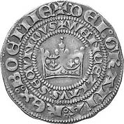
Pražský groš
Pražský groš (lat. grossi pragenses) byla stříbrná mince, kterou nechal na základě mincovní reformy, zpracované italskými právníky a bankéři, razit od roku 1300 český král Václav II.
Její název pochází z latinského výrazu denarius grossus – tlustý, těžký denár.
Byl totiž čtyřikrát těžší
než předchozí měny
http://cs.wikipedia.org/wiki/Soubor:Grossi_pragenses_revers.jpg
Autor: Original uploader was Mzopw at pl.wikipedia

Slide 3
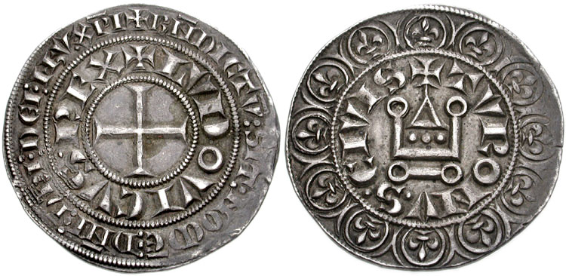
První groše se razily v Benátkách od roku 1194. Za vzor pražskému groši sloužil groš francouzského krále Ludvíka IX. z roku 1266.
Pražský groš byl na svoji dobu poměrně těžká a velká stříbrná mince. Hmotnost se pohybovala mezi 3,5–3,7 g s velkou ryzostí stříbra.
Pražský groš se dělil na 12 menších peněz, tzv. parvů.
http://upload.wikimedia.org/wikipedia/commons/1/1c/Louis_IX_gros_1266.jpg

Slide 4
Lícní strana měla vždy okolo české koruny opis panovníka a nápis
DEI GRATIA
REX BOEMIE
(Z Boží milosti král český).
Pokuste se nápis přečíst.

Slide 5
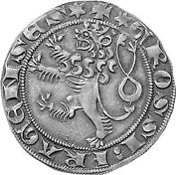
Rub mince nesl obraz českého heraldického lva a opis
GROSSI PRAGENSES
(Groše pražské).
Pokuste se nápis přečíst.

Slide 6
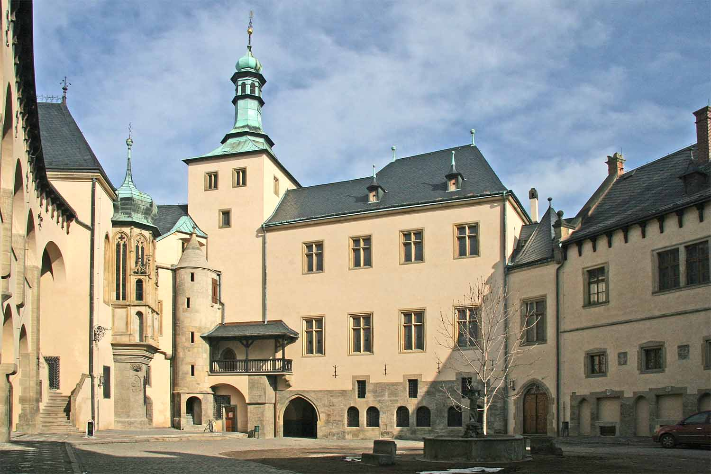
Mince se razila ve Vlašském dvoře v Kutné Hoře, kde se nacházela bohatá ložiska stříbra.
Václav II. si pozval do Čech italské právní a finanční rádce. (Odtud název Vlašský dvůr – Italové byli v Čechách známi jako Vlaši)
Na Václavův příkaz sestavili nový horní zákoník, jehož součástí byla také mincovní reforma. Tou se zaváděla ražba pražského groše.
http://cs.wikipedia.org/wiki/Soubor:Kutn%C3%A1_Hora_-_n%C3%A1dvo%C5%99%C3%AD_Vla%C5%A1sk%C3%A9ho_dvora.jpg

Slide 7
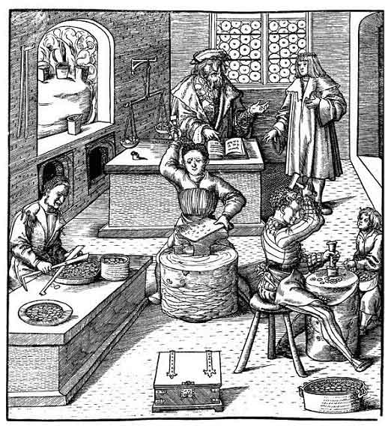
Ražba mincí v mincovně
http://cs.wikipedia.org/wiki/Soubor:Mittelalterliche_Werkstatt.jpg

Slide 8
Úkoly:
Jak vznikl název mince a čím se odlišovala od předchozích?
Co znamená ryzost mince?
Jak vznikl název Vlašský dvůr?
Z latinského názvu těžký denár.
Množství obsaženého drahého kovu.
Podle italských poradců, kteří pomáhali s mincovní reformou.

